Slide 1
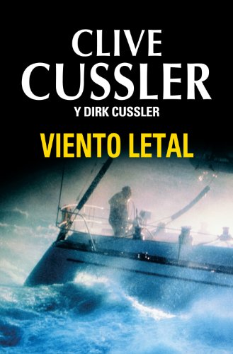
RESUMEN
Viento Letal
Diego Castañeda Segundo año “B” Colegio Algarrobos

Slide 2
Primera Semana
Resulta que los japoneses durante la segunda guerra mundial tenían preparado un ataque biológico a Estados Unidos que nunca llegaron a poder hacer efectivo ya que los americanos desbarataron las operaciones militares que llevaban dicho armamento.

Slide 3
Segunda Semana
A pesar de eso y de haber pasado tantos años, el material biológico está en perfecto estado y es rescatado por un grupo terrorista coreano, que tiene como objetivo el difundir este virus letal por Estados Unidos. Este virus sería el famoso viento letal. Quieren lanzar el virus para desestabilizar al país, matando a millones de personas y así hacer que las tropas americanas salgan de corea del Sur para que su contraparte del norte la “unifique” a punta de armas.

Slide 4
Tercera Semana
Los hijos de Dirk Pitt por casualidad se meten en medio del asunto y terminan secuestrados por el grupo de terroristas, ellos logran escapar y se reúnen en América con su padre

Slide 5
Cuarta Semana
Ellos logran parar los planes maléficos del grupo terrorista. Eso sí, con la ayuda final de su padre y su fiel compañero Al Girodino, y es que los viejos roqueros nunca mueren. Quizá en la mejor parte del libro, los viejos y los jóvenes se unen para acabar con los malos.

Slide 6
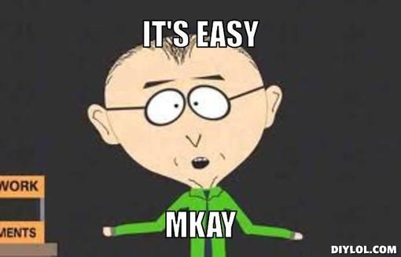
Palabras Desconocidas
Como dije en mi otra diapositiva la obra es fácil de entender, por ende no encontré un palabra desconocida

